Slide 1

astpageLastpage Project Project
빅데이터 분석 모델링
빅데이터UI양성과정
손보금
박준형
심예진

Slide 2
INDEX 및 CONTENTS
데이터 불러오기 ------------------------------------------------------------------------------------------------ 손보금 2p
데이터 구조 확인하기 -------------------------------------------------------------------------------------------- 손보금 3p – 4p
자료형/ 메모리/ 결측치 확인하기 ------------------------------------------------------------------------------- 손보금 5p – 6p
수치형 통계 요약(평균, 표준편차, 최대값, 최소값, 사분위수) --------------------------------------------------- 박준형 7P
범주형 통계 요약(총개수, 최빈값 등) ---------------------------------------------------------------------------- 박준형 8P
컬럼별 결측 여부 확인 ------------------------------------------------------------------------------------------- 박준형 8P
Item_Type – Item_Outlet_Sales 값 간의 회귀분석(OLS) ------------------------------------------------------- 심예진 9P
그래프 ------------------------------------------------------------------------------------------------------------ 심예진 10P
1

Slide 3
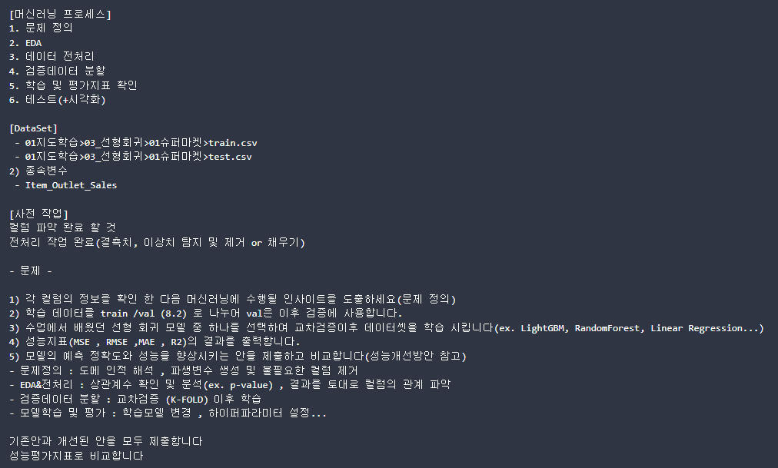
1
예진
- 문제 - 부분에서 1) ~ 3)까지 ppt
보금
문제 – 부분에서 4) ~ 5) 까지 ppt
2

Slide 4
astpageLastpage Project Project
감사합니다
빅데이터UI양성과정
손보금
박준형
심예진

